Slide 1
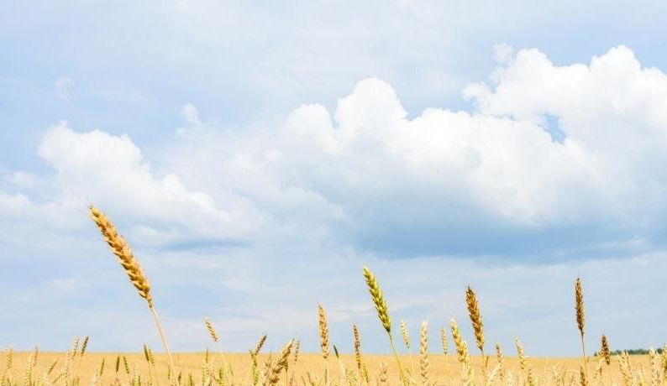
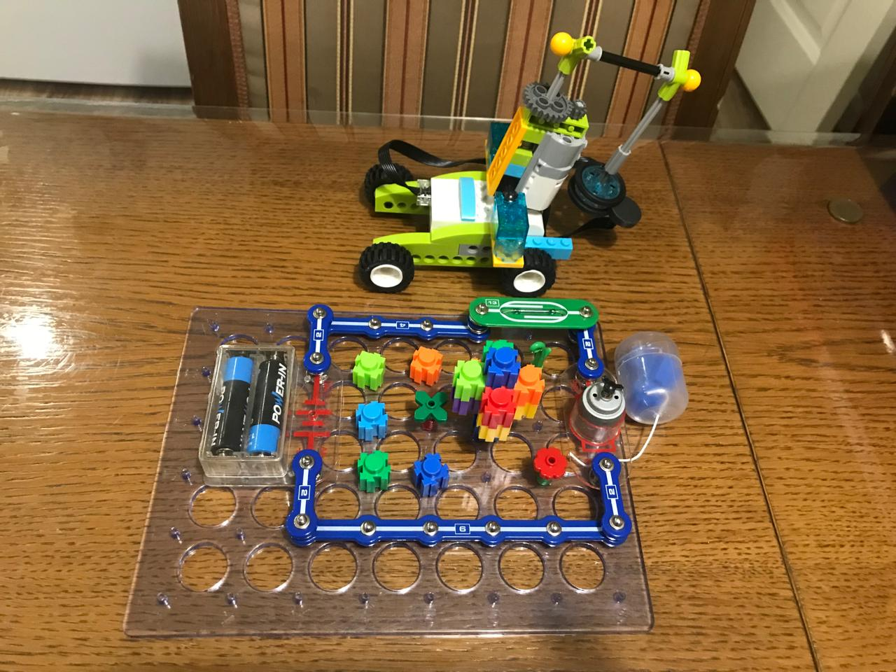
XXIV открытые состязания по робототехнике «Планета роботов»
Дворец детского (юношеского) творчества имени Лёни Голикова
г. Великий Новгород
Наименование проекта:
«Агробот 2024»
Свободная творческая категория
Автор: Юсупов Иса, 8 лет
Руководитель: Перетягина Людмила Владимировна
педагог дополнительного образования

Slide 2
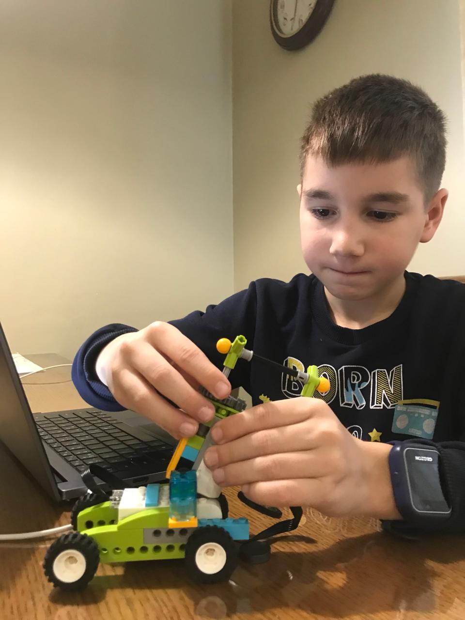
Описание проекта
Агробот – это поливальная машина.
Она помогает в сельском хозяйстве, поливает поля, посадки растений.
Может использоваться как распрыскиватель удобрений для защиты посадок от вредных насекомых.
Агробот имеет бачок с водой или удобрениями.
Робот сделан из
программируемого конструктора Lego Wedo 2.0
и электронного конструктора "Знаток"

Slide 3
Описание проекта
Из конструктора "Знаток" собрана электрическая цепь.
Она состоит: из блока питания - двух батареек, соединительных проводов, электромотора и ключа.
Детали соединены последовательно. Соблюдена полярность электрической цепи.
Цепь замыкается с помощью ключа - магнита.
Начинает крутиться электромотор и распылять воду или удобрения на растения.

Slide 4
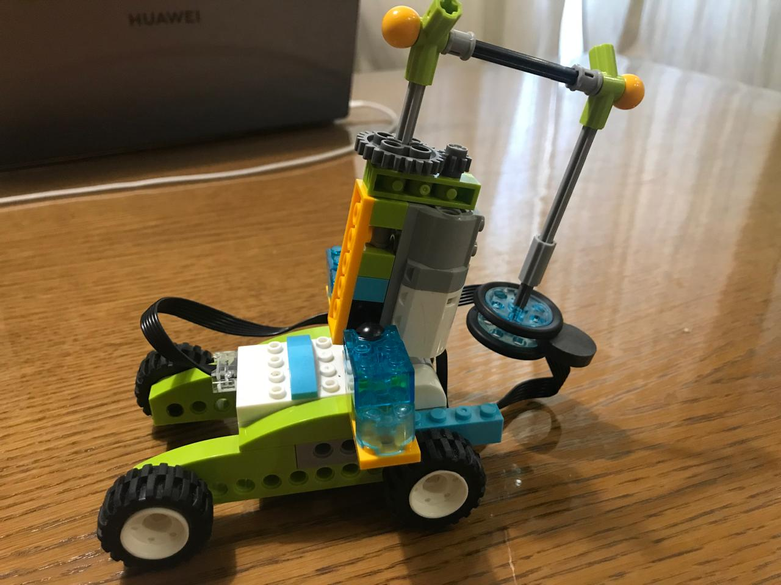
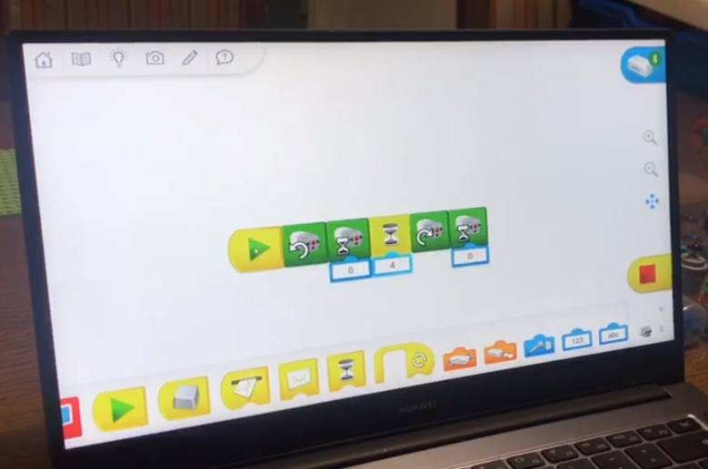
Описание проекта
Магнит доставляется программируемым Роботом – Агроботом.
Для этого написана программа поворота Агробота для замыкания цепи в Lego Wedo 2.0.
В программе используются блоки:
запуск двигателя с поворотом по часовой стрелке, запуск двигателя на 4 секунды.
В это время происходит замыкание цепи, от батареек идет электрический ток и срабатывает электромотор поливальной машины.

Slide 5
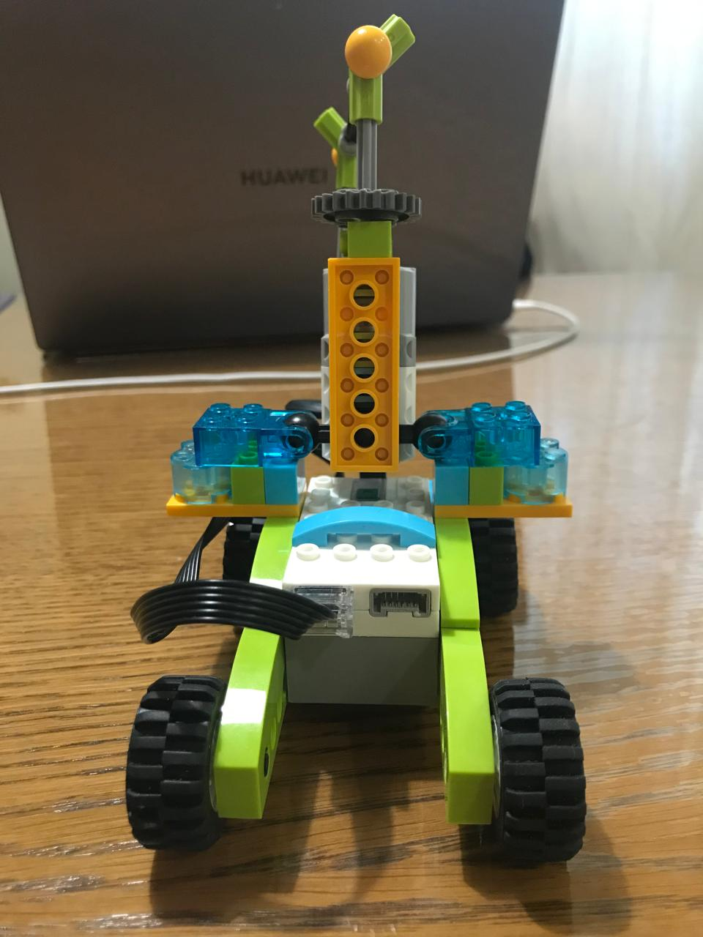
Описание проекта
В программе можно установить нужное время работы электромотора необходимое для полива.
Для демонстрации работы Робота – Агробота установлено 4 секунды.
Цепь размыкается командой - поворот против часовой стрелки.
Робот убирает магнит с электрической цепи, электрический ток перестает идти, мотор перестает работать.
Спасибо за внимание!

